Slide 1



Présentation
Projet
ETSIA
“YANSNET APPLICATION”
Présenté par
Groupe Projet N°15
X2027
Vendredi 27 Juin 2025

Slide 2
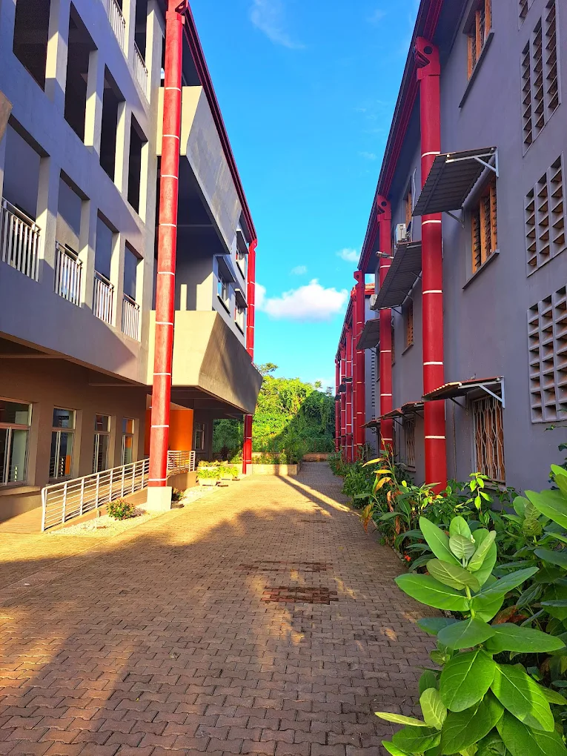
Membres du groupe
MAKONGNE July
NANKAP Loic
NKOULOU Joseph
NOUNGOUA Steven
TOFA Lionel

Slide 3



Table des matières
01
04
Présentation du plan projet
Introduction
Contexte, objectifs et contraintes du projet
02
05
Conclusion
Bilan rapide sur le MVP réalisé
03
2
Project Context & Problem Statement

Slide 4

01
Introduction
3
Notes:
Dans le cadre de notre projet ETSIA, notre groupe a réalisé le plan projet complet de la version 2 de la plateforme YANSNET, un réseau social destiné à améliorer la communication et le bien-être au sein de la communauté académique. L’objectif est de proposer un projet cohérent, réaliste et pilotable, aussi bien sur le plan technique qu’organisationnel.

Slide 5
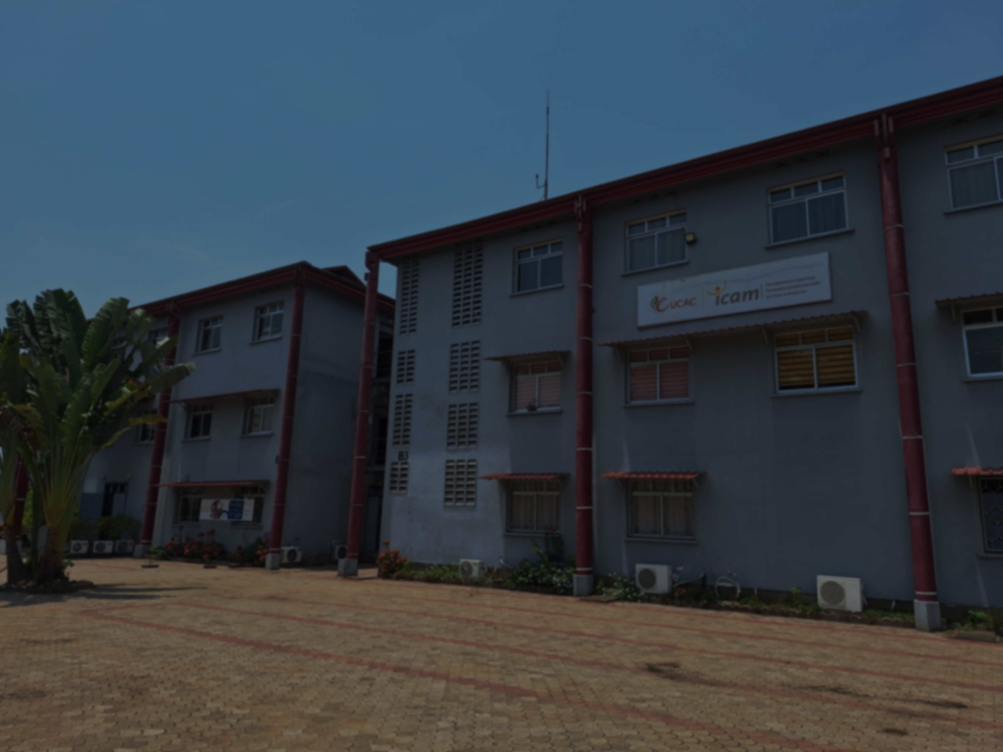
02
Contexte du Projet

Slide 6

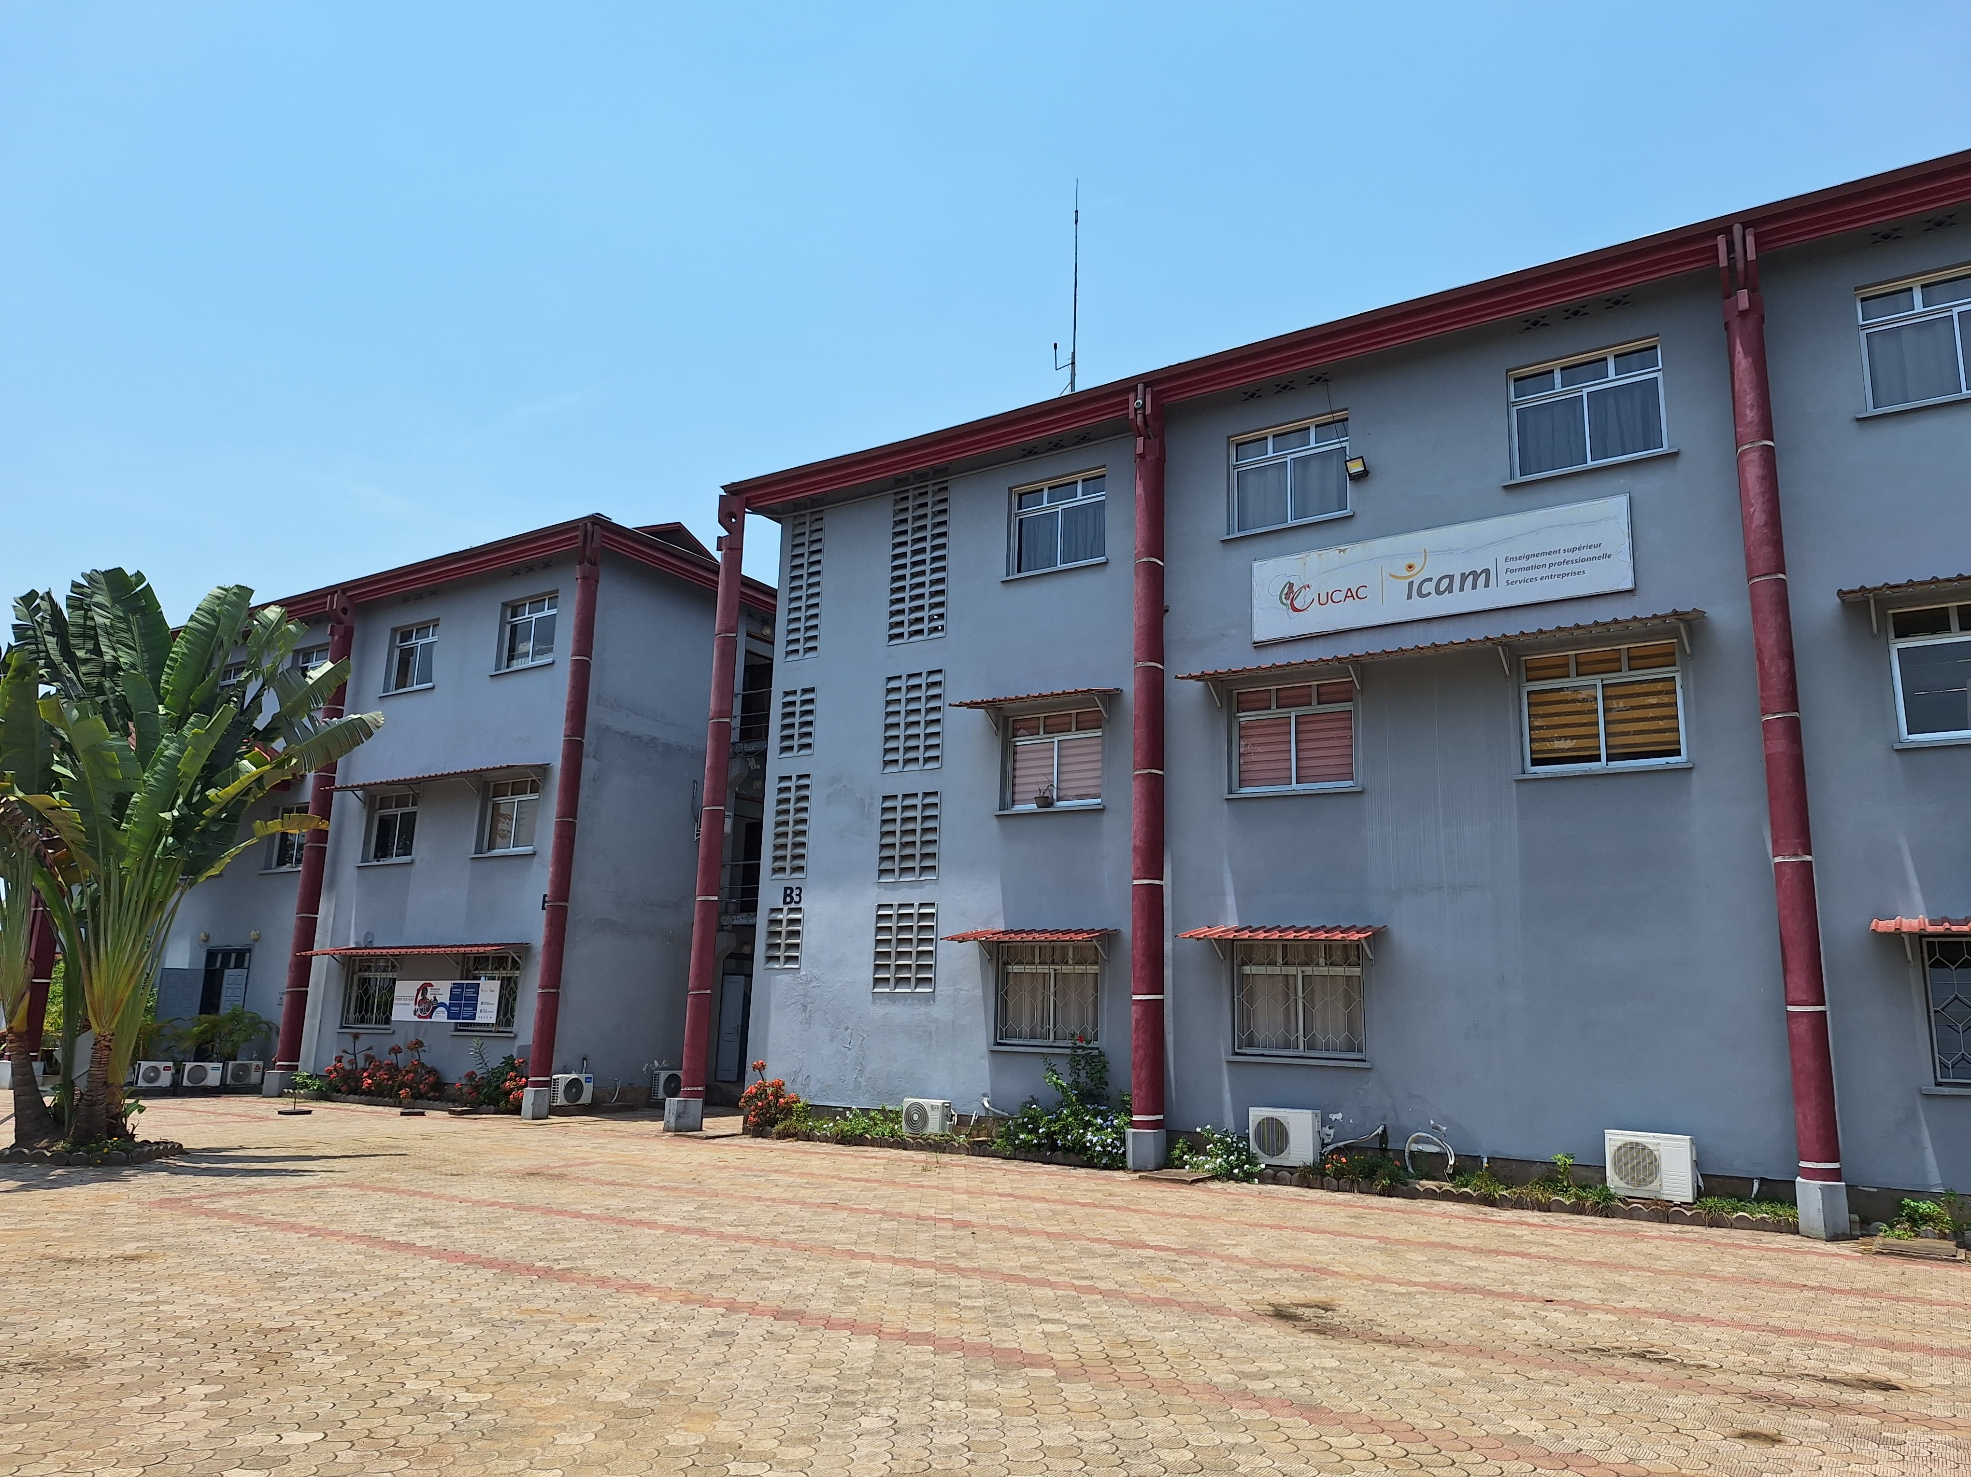
Contexte du projet
Le projet YANSNET vise à créer un écosystème numérique interconnecté pour les étudiants du campus UCAC-ICAM de Yansoki, Douala – Cameroun.
Objectif Principal
Créer une plateforme numérique qui encourage les interactions sociales, facilite la communication et promeut un sentiment de communauté parmi les étudiants de l'UCAC-ICAM.
5

Slide 7
Contraintes du projet
Accès difficile aux livrables des années précédentes
Manque de traçabilité sur les travaux qui ont été effectués
Réception tardive du cahier de charges
Absence du dossier de conception
Code non documenté
Le temps pour le dépôt des premiers livrables
6

Slide 8
02
Présentation du plan projet
7

Slide 9
Gestion de la portée
8

Slide 10
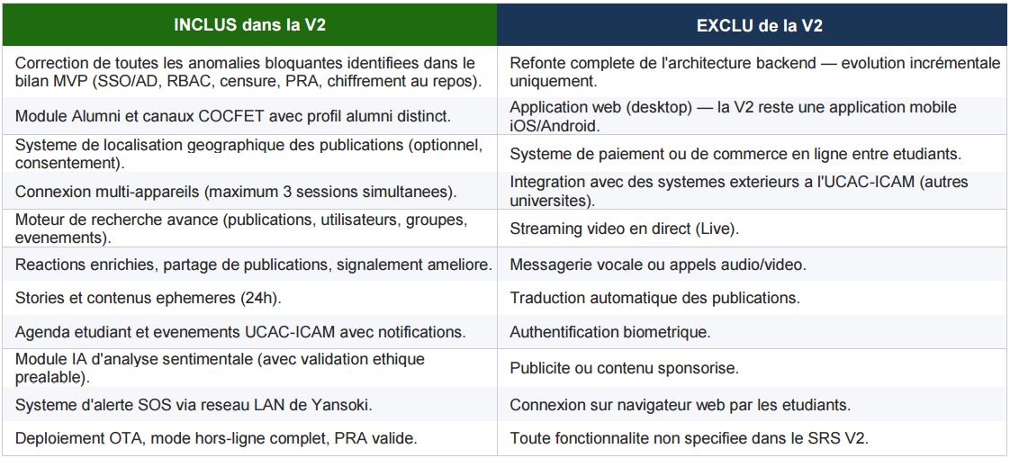
Gestion de la portée
Périmètre inclus/exclus
9
3

Slide 11
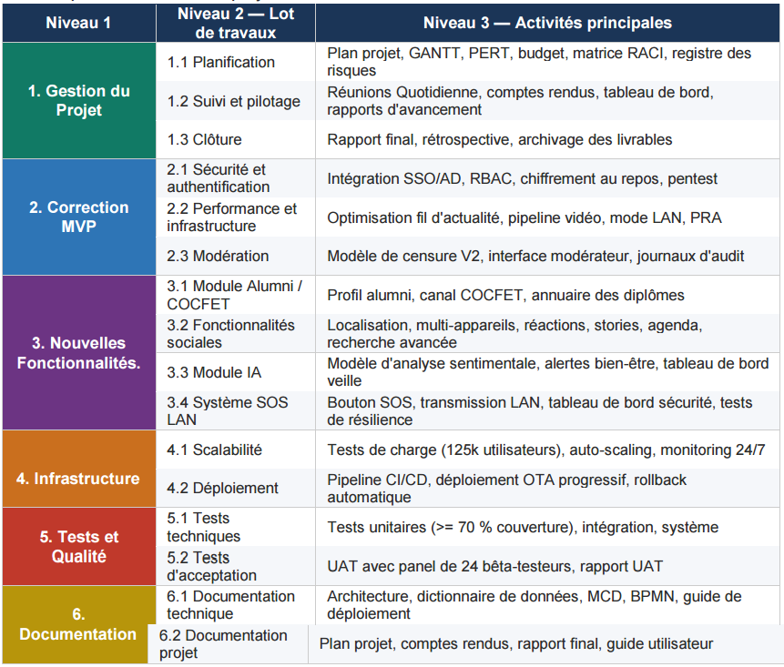
Gestion de la portée
Work Breakdown Structure
10
3

Slide 12
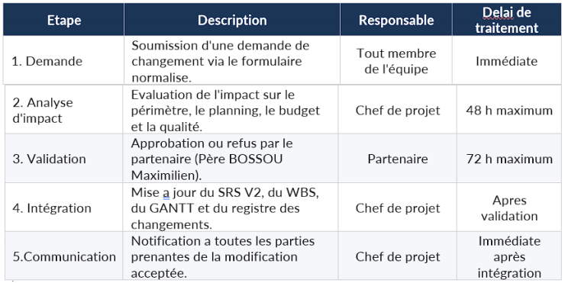
Gestion de la portée
Contrôle et évolution du périmètre
11
3

Slide 13
Gestion de la durée
12

Slide 14
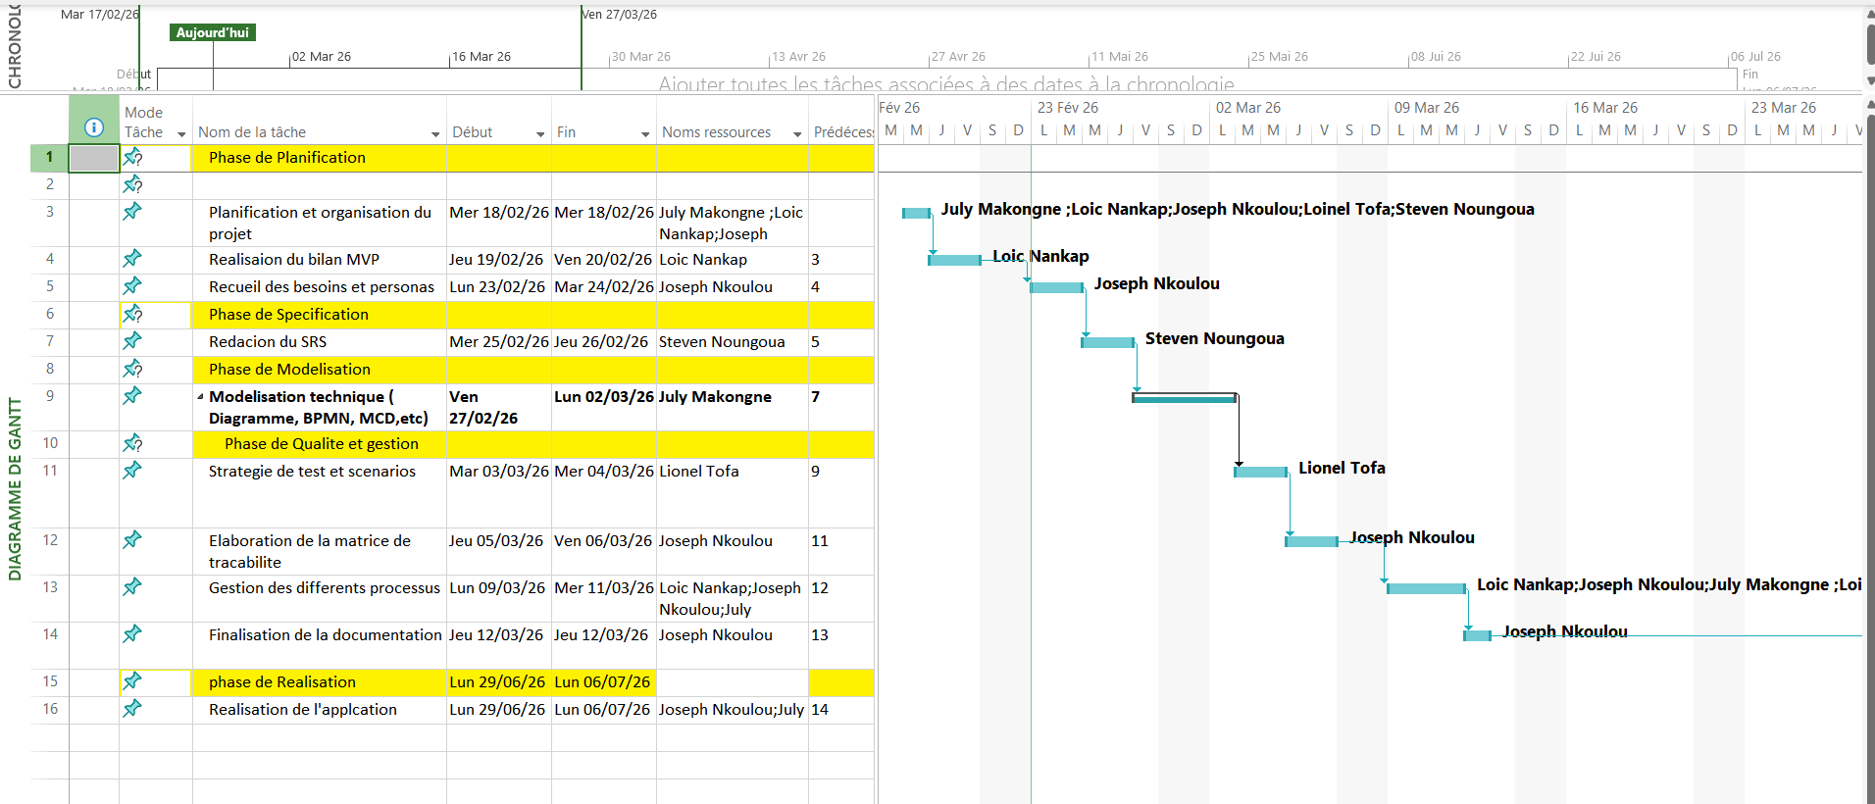
Gestion de la durée
Planning Gantt
14
3

Slide 15
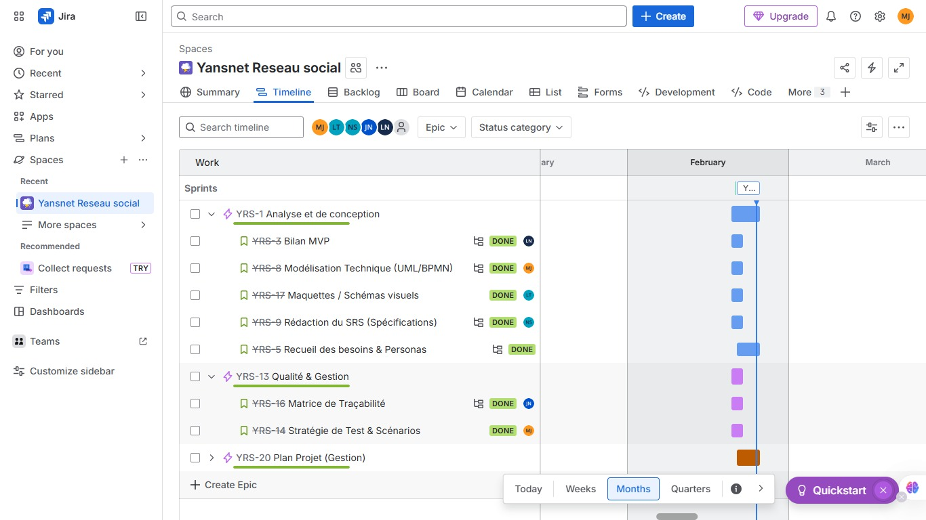
Gestion de la durée

Slide 16
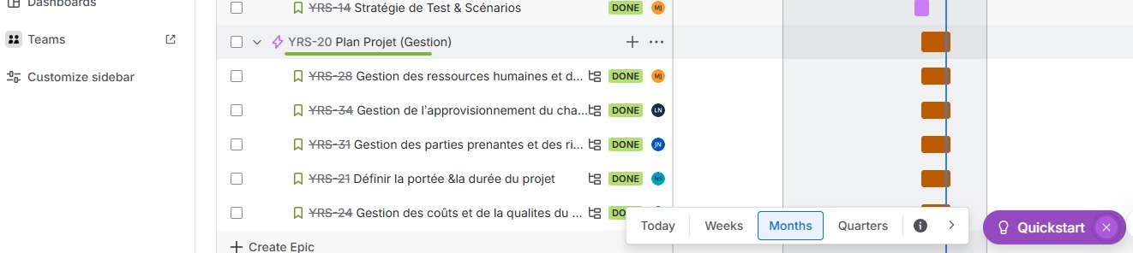
Gestion de la durée

Slide 17
Gestion des coûts
15

Slide 18
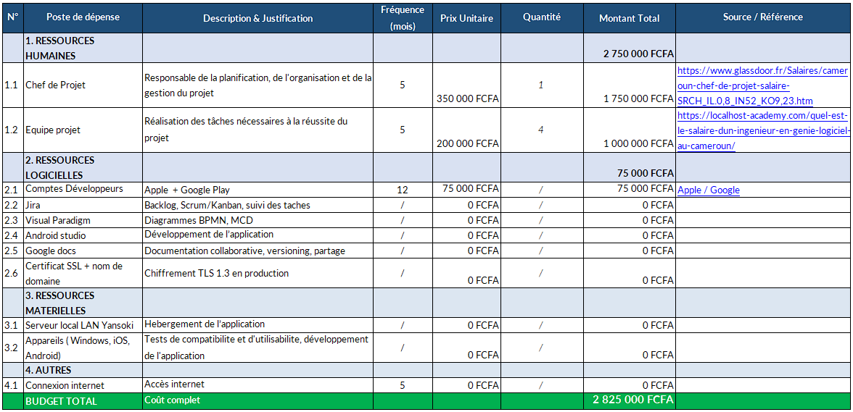
Gestion des coûts
16
Budget Prévisionnel
3

Slide 19
Gestion de la qualité
17

Slide 20
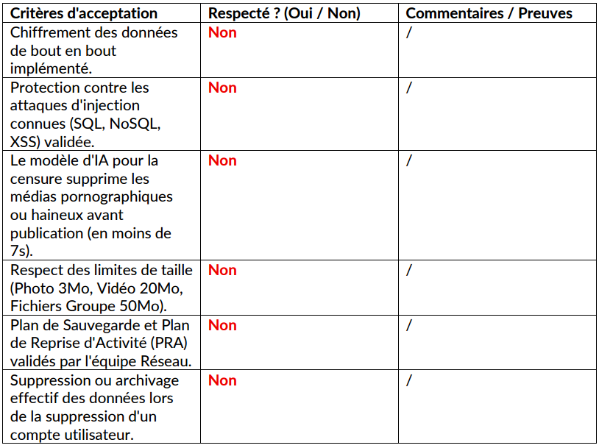
Gestion de la qualité
Niveau application : Qualité et sécurité des données
18
3

Slide 21
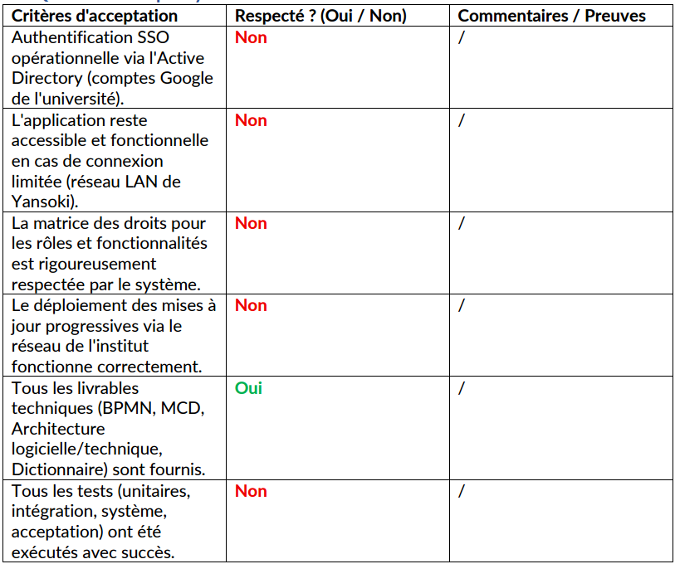
Gestion de la qualité
Niveau application : Qualité technique système
19
3

Slide 22
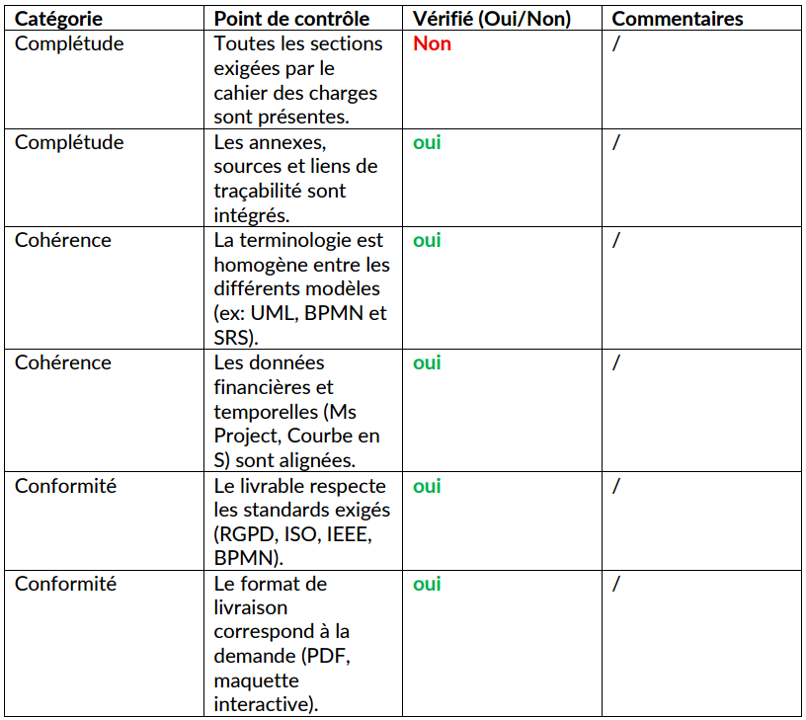
Gestion de la qualité
Niveau livrable : Checklist
20
3

Slide 23
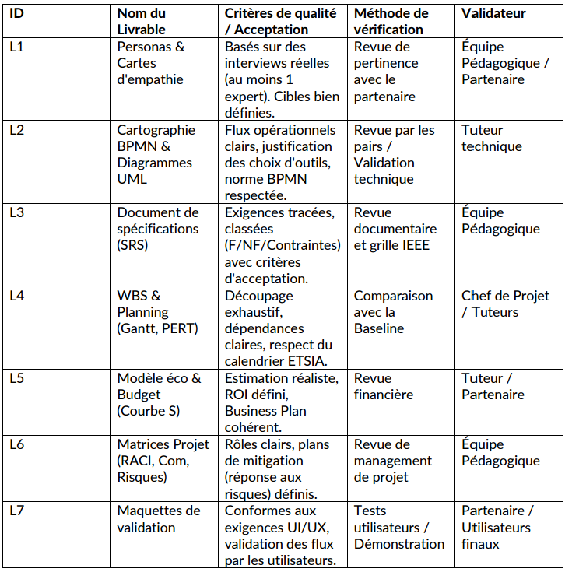
Gestion de la qualité
Matrice de critère de validation par livrable
21
3

Slide 24
Gestion des ressources humaines
22

Slide 25
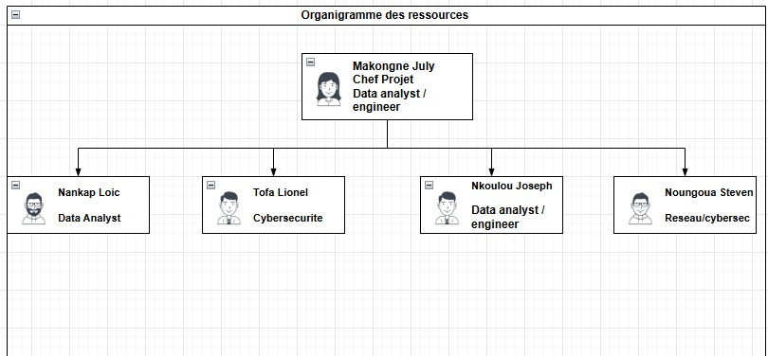
Gestion des ressources humaines
Organigramme des ressources
23
3

Slide 26
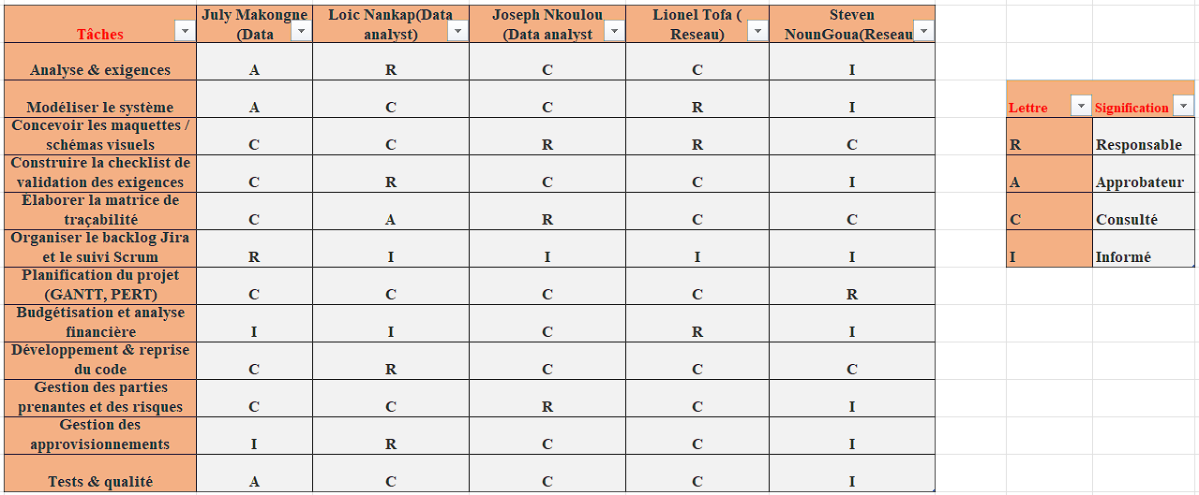
Gestion des ressources humaines
Matrice RACI
24
3

Slide 27
Gestion des communications
25

Slide 28
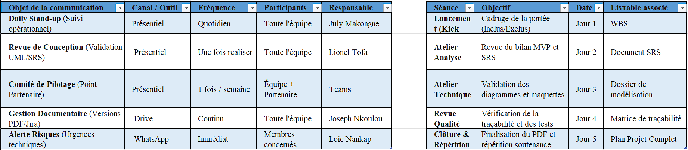
Gestion des communications
Matrice des communications
26
3

Slide 29
Gestion des parties prenantes
27

Slide 30
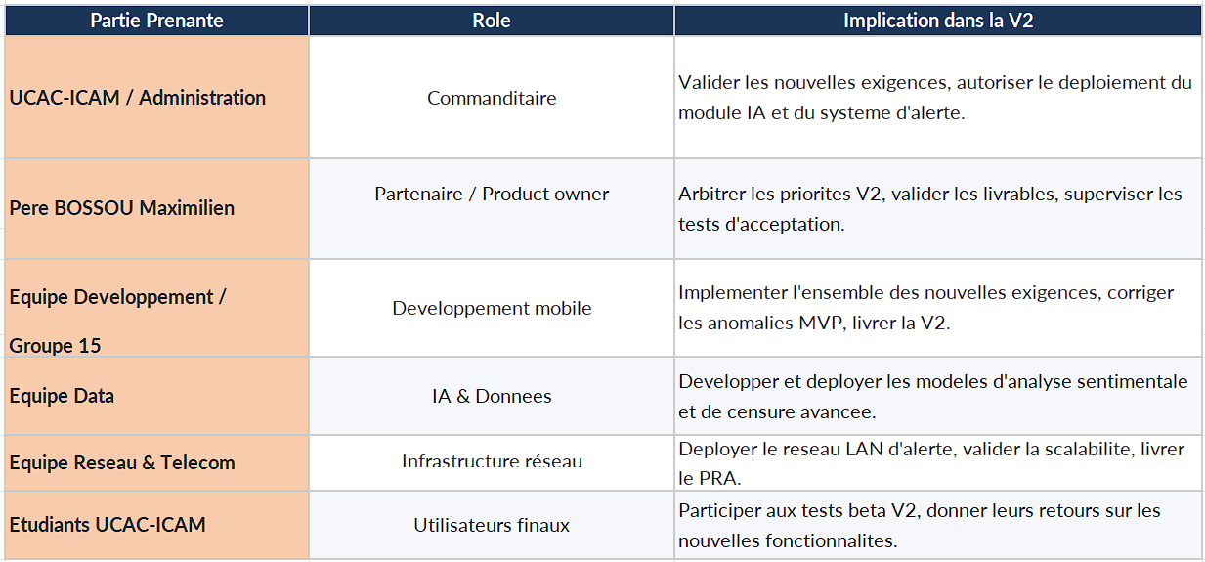
Gestion des parties prenantes
Parties prenantes
28
3

Slide 31
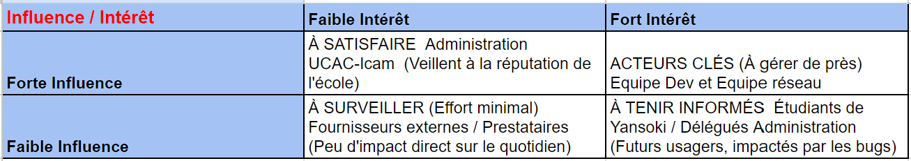
Gestion des parties prenantes
Matrice Influence x Intéret
28
3

Slide 32
Gestion des risques
29

Slide 33
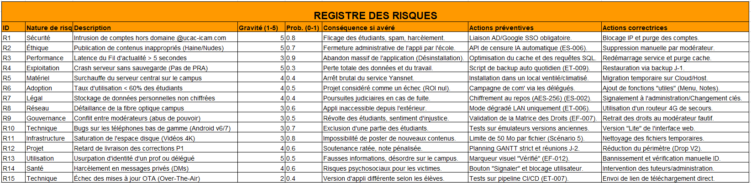
Gestion des risques
Registre des risques
30
3

Slide 34
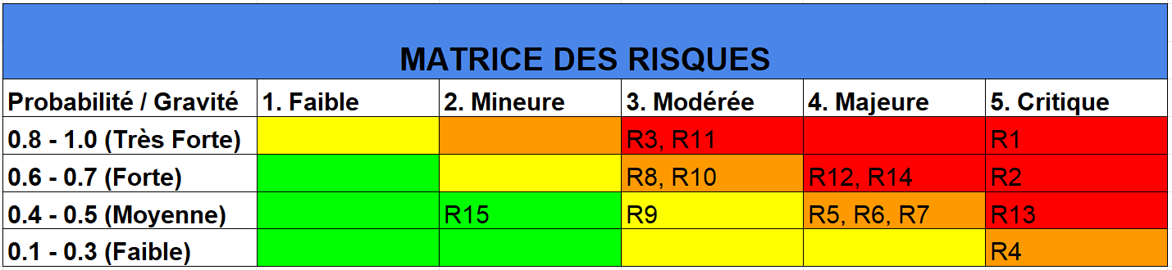
Gestion des risques
Matrice des risques
31
3

Slide 35
Gestion de l’approvisionnement
32

Slide 36
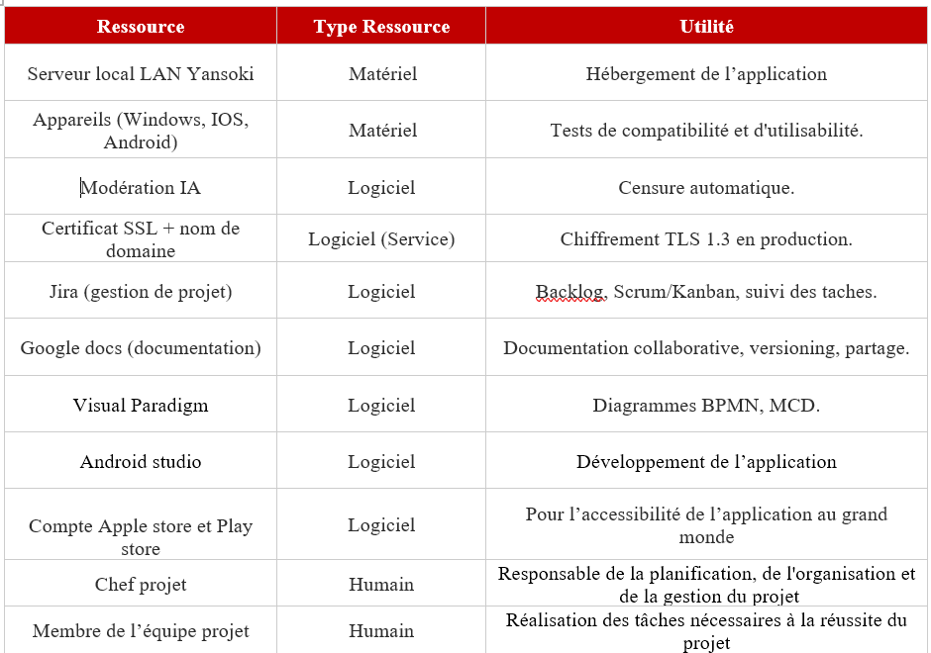
Gestion de l’approvisionnement
33
3

Slide 37
Gestion du changement
34

Slide 38
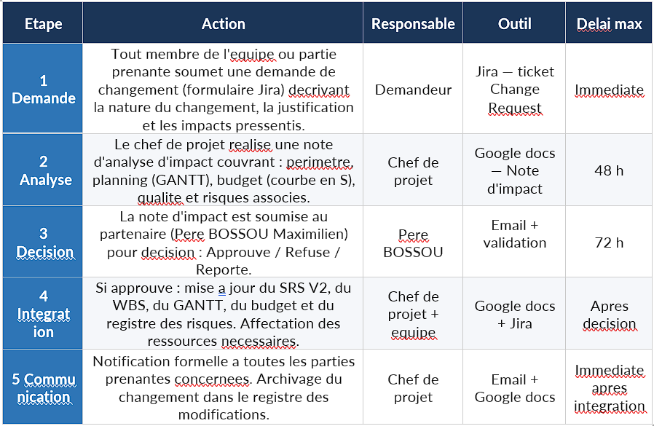
Gestion du changement
35
3

Slide 39
Gestion de l’intégration
36

Slide 40
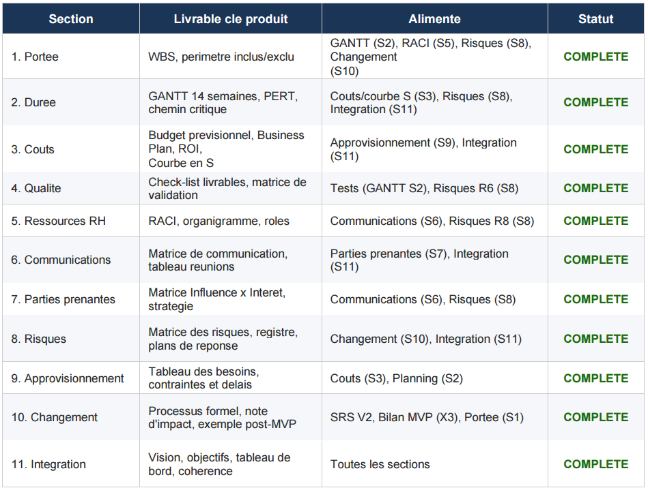
Gestion de l’intégration
Tableau de bord de pilotage – Coherence des sections
37
3

Slide 41
Conclusion
Notes:
YANSNET est un projet structuré et cohérent, au service de la communauté étudiante.Les travaux d’analyse, de modélisation et de planification réalisés constituent une base fiable pour le passage à une phase de réalisation concrète.

Slide 42
Merci pour votre attention.
AVEZ-VOUS DES QUESTIONS ?

